Slide 1
ЛИЧНЫЙ КАБИНЕТ СОТРУДНИКА БГУИР
Белорусский государственный университет информатики и радиоэлектроники
ДИПЛОМНЫЙ ПРОЕКТ
Игнатович Анна Олеговна, группа 890541
Руководитель: И.Л. Селезнев

Slide 2
Задачи системы: Функции системы:
регистрация и вход в систему;
личные страницы сотрудников;
три уровня доступа;
фильтрация и просмотр списка сотрудников;
администрирование аккаунтов;
создание и назначение заявлений, событий и заданий;
смена пароля.
система, способная к интеграции
с внутренними системами заведения;
обеспечение коммуникации
между сотрудниками;
простой и понятный интерфейс;
облегчение и систематизация
рабочего процесса.
2

Slide 3

Аналоги
личного кабинета:
Плюсы:
- Минимализм;
- Интеграция с сайтом
для найма.
Минусы:
- Преимущественно для
отдела кадров;
- Ограниченная поддержка.
Плюсы:
- Модульность;
- Функциональность.
Минусы:
- Нет поддержки
русского языка;
- Излишне яркое.
3

Slide 4

Технологии:
4

Slide 5
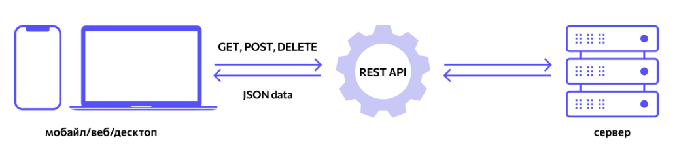
Схема работы RESTful приложения:
5

Slide 6
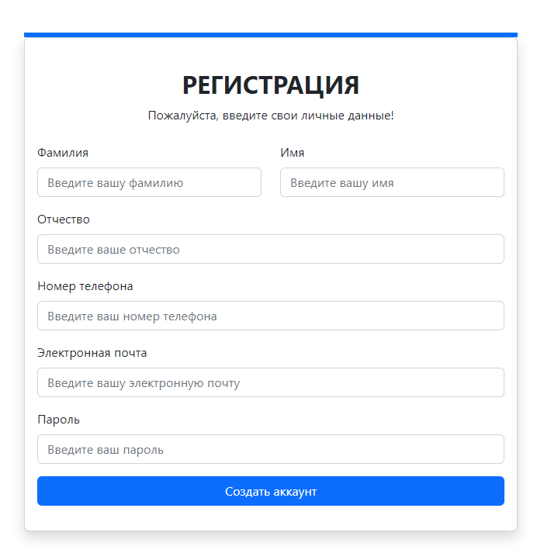
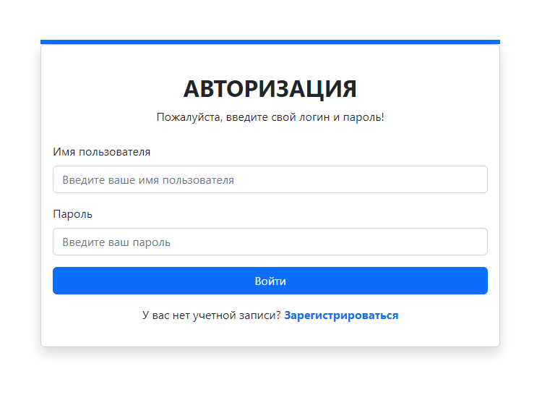
Реализация:
6

Slide 7
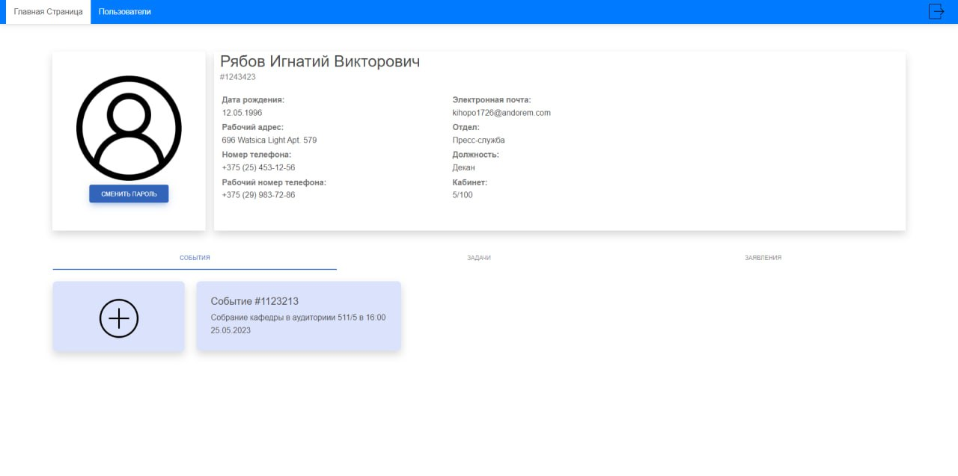
7

Slide 8
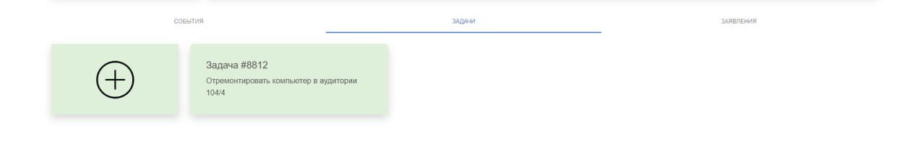
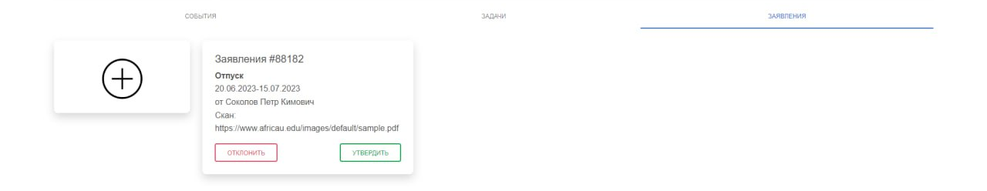
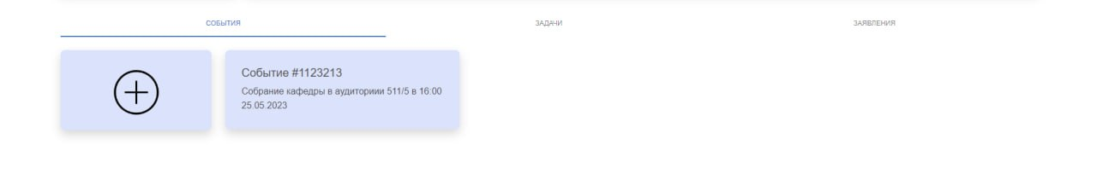
8

Slide 9
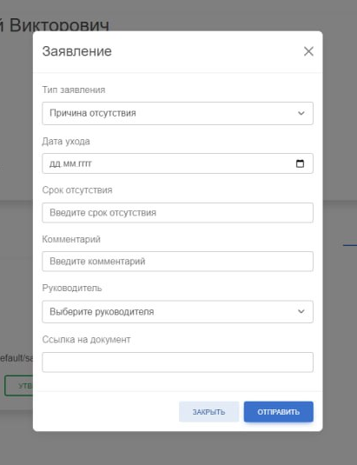
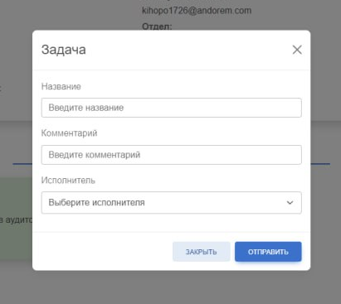
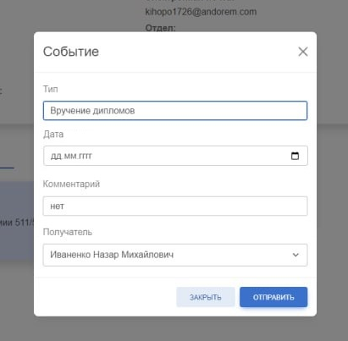
9

Slide 10
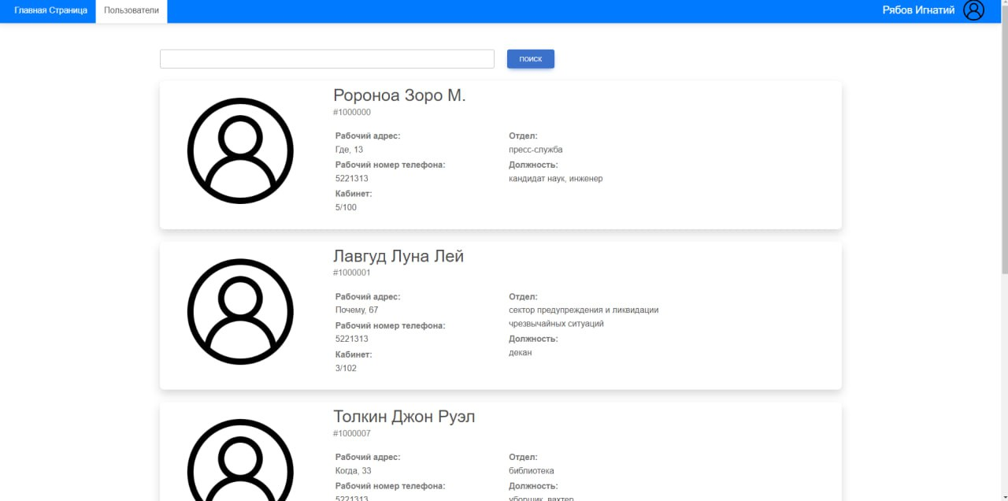
10

Slide 11
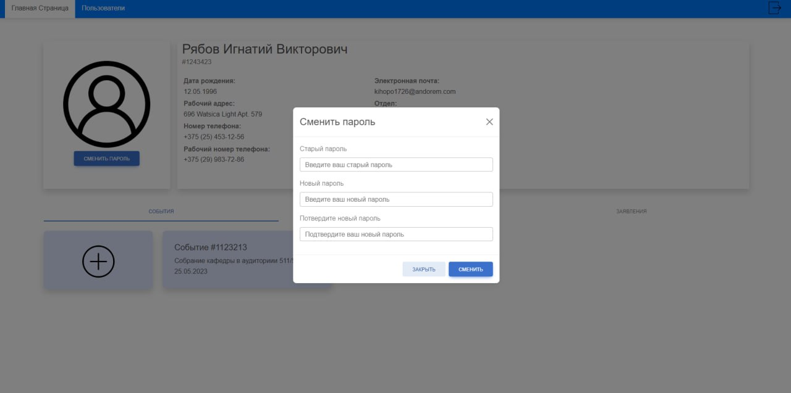
11

Slide 12
Возможные улучшения:
Оптимизация баз данных;
Фотографии сотрудников;
Расширение реализованного функционала;
Реализация нового функционала.
12

Slide 13
БЛАГОДАРЮ ЗА ВНИМАНИЕ

